Slide 1
Azure를 통한 ChatBot 개발: 숫자야구
경희대학교 소프트웨어융합대학 컴퓨터공학과
이동찬 장준영

Slide 2
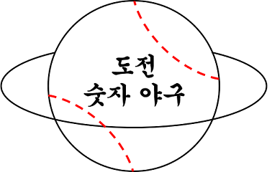
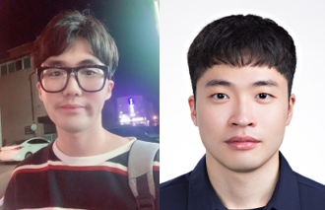
Contents
What are we making?
Demonstration

Slide 3
What are we making?
Azure를 통한 숫자야구 chatbot 개발
- Azure
- C#
- Git, github
https://github.com/BullsAndCowsBot/chatbot

Slide 4
Demonstration

Slide 5
감사합니다.

